Slide 1
ENGLISH ΣΤ 1&2
SIMPLE PAST & PAST CONTINUOUS
REVISION

Slide 3
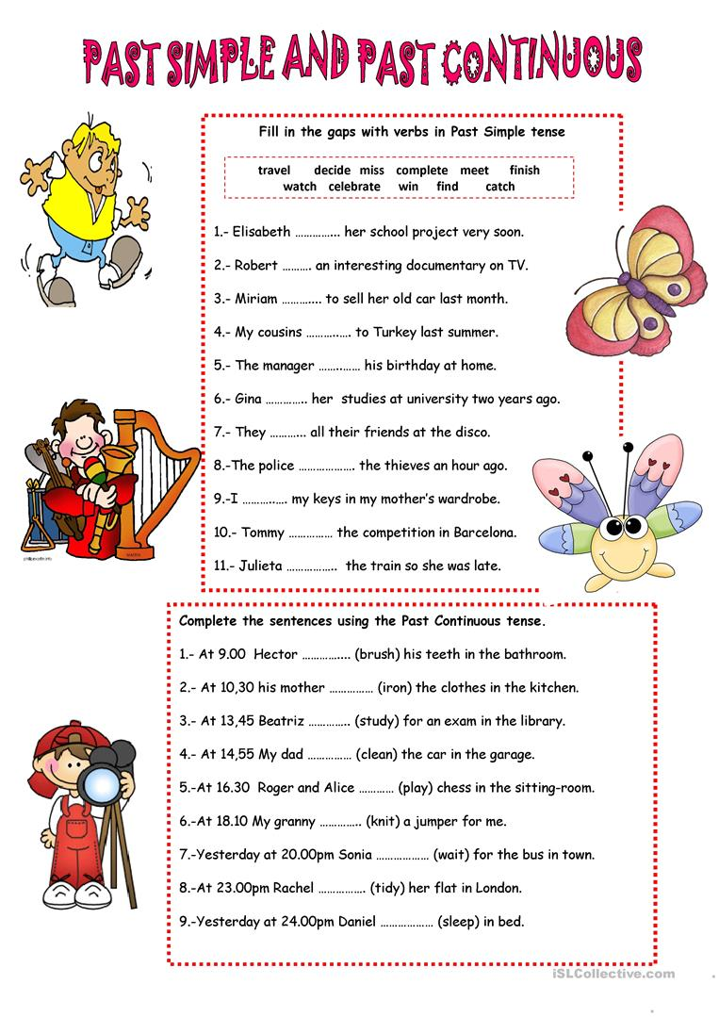

Slide 4
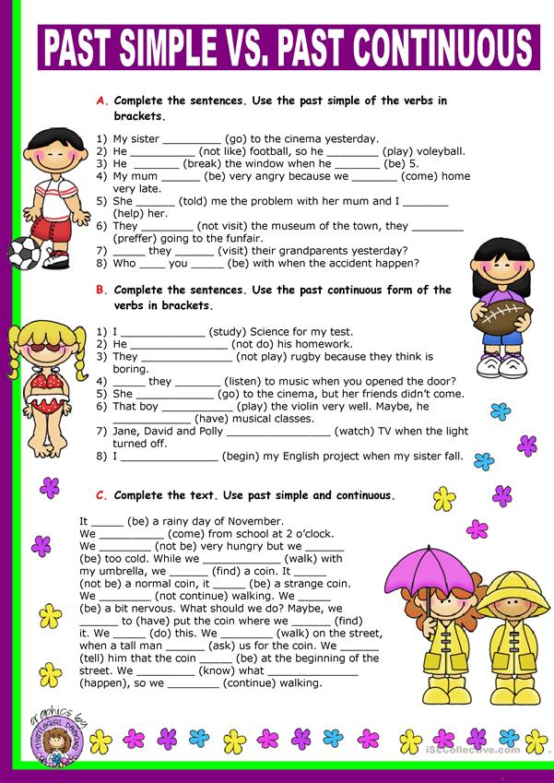
ENJOY THE DIFFERENCE!

Slide 5
Γράψτε τις απαντήσεις σας σε ένα έγγραφο Word και στείλτε το στα: matoulatsoureka@yahoo.gr (κ. Ματούλα, Στ1) strawhats1@hotmail.com (κ. Τίνα, Στ2) Ευχόμαστε υγεία σε σας και τις οικογένειές σας!

